Slide 2
OVERVIEW
뱅가드랩은 2017년 설립이래 지난 7년간 은행카드 등의 보고서 시스템, 연결회계시스템, 정보계 고도화 등 금융 분야와 ERP 시스템 , PI/ISP 등 비 금융 분야에서 고객에게 다양한 서비스를 제공하고 있는 IT 전문 기업입니다.
회사명 | ㈜뱅가드랩 | 대표자 | 김종영
주소 | 서울시 구로구 디지털로 32길 30, 1201호 (코오롱디지털타워빌란트1차)
전화 번호 | 02-2103-5567 | 설립년도 | 2017년 10월
기존 표 제거하고
회사가 추구하는 가치 비전 미션
도식화하기
핵심 역량
주요 사업
솔루션
금융 및 비 금융 전문 컨설턴트
자체 솔루션 연구 및 개발 역량
전문/자체 인력을 통한 ITO 서비스
전문 PMO 인력을 통한 프로젝트
진행 및 관리
Mendix 사업
기간계 시스템 SI 구축 프로젝트
정보계 DW 및 차세대 시스템
연결회계 시스템
ERP 등 솔루션 컨설팅
ITO 서비스(IT 운영 및 관리)
글로벌 대외 보고서
Smart Report
BI Matrix , Power BI
표시심의
ProTextERP

Slide 3




BUSINESS PART
Enterprise IT Consulting & Service Partner
시스템 SI 구축
IT 컨설팅
기간계 시스템 SI 구축 프로젝트
정보계 DW 및 차세대 시스템
금융 및 비 금융 전문 컨설턴트
ERP 등 솔루션 컨설팅
MENDIX 사업
솔루션
Mendix intermediate Certification 이상의 숙련된 개발자들로 구성된 전담 팀 보유
자체 솔루션 연구 및 개발 역량

Slide 4
HISTORY
뱅가드랩이 걸어온 8년
2017
2018
2019
2020
㈜뱅가드랩 설립
롯데정보통신 협력사 선정
삼정KPMG 협력사 선정
Microsoft CSP 파트너 등록
LG CNS 협렵사 선정
GRS-Extract 저작권 등록
벤처기업 인증 기술평가 우수기업 (NICE)
기업부설 연구소 설립
UI Path RPA 파트너 체결
Microsoft Silver Partner 획득
인젠트 eXperDB 파트너 체결
BI Matrix 파트너 체결
GRS-Report 저작권 등록
GRS-Model 저작권 등록
2021
2022
2023
2024
LG CNS PerfecTwin 파트너 선정
한국소프트웨어산업협회 소프트웨어사업자 등록
IBM 파트너 선정
멀티 세션 여신 거래 특허 등록
여신거래 시스템/장치/단말기 관련 특허 등록
vmark-F 저작권 등록
수협 IT 협력사 선정
농협정보시스템 협력사 선정
신사업 멘딕스사업팀 론칭

Slide 5
ORGANIZATION
뱅가드랩은 성공적인 서비스에 필요한 요소기술과 다양한 프로젝트 경험 및 노하우를 겸비한 인원을 중심으로 영역별 최고의 전문성을 갖춘 조직으로 구성되어 있습니다.
현재 뱅가드랩 조직도로 수정
대표이사
경영관리본부
자문위원
금융사업본부
공공사업본부
제조/서비스 사업본부
솔루션사업본부

Slide 6

MENDIX
All-in-one 로우 코드 개발 플랫폼인 Mendix는 비즈니스 애플리케이션을 비개발자도 시각적 개발 환경을 통해 신속하게 개발할 수 있도록 도와줍니다. 개발 프로세스를 최적화하고 자동화하여 복잡한 비즈니스 요구 사항을 빠르고 효율적으로 해결할 수 있습니다.
MODELING
BUSINESS LOGIC
Domain Model
Xpath
Database
Microflow
Java Action
Service Interface
.
UI
OPERATIONS
Page
Layout, Widget
Nanoflow
Mendix Cloud
Deployment

Slide 7


MENDIX
Mendix 로우코드 플랫폼으로 더 빠르고, 더 스마트하게, 더 효율적으로!
생산성 향상
협업 강화
유연성
안정성
Drag & Drop 방식으로 시각적 개발 환경을 통해 앱 개발 기간을 단축
개발시간 단축으로 인한 개발비 절감
다양한 비즈니스 관계자의 협업을 지원하여 개발 효율 성 향상
비즈니스 사용자를 쉽고 편리하게 개발 프로세스에 도입하여 인력비용 절감
모듈식 아키텍처를 통해 기존의 다양한 시스템과 유연하게 통합, 확장 용이
변화하는 비즈니스 요구에 맞춰 신속하게 대응
개발 단계부터 운영 단계 까지 발생하는 문제를 신속하게 해결하고 안정적인 운영을 지원
안정성을 확보하기 위한 전문적인 기술 지원 서비스를 제공

Slide 8
SERVICE
Mendix 공식 파트너사인 뱅가드랩의 뛰어난 멘딕스 전문가들이 제공하는 서비스 입니다.
검증된 전문성
금융 IT 전문성
Mendix 컨설팅
Mendix Certification을 보유한 숙련된 개발자들로 구성된 전담 팀을 통해 전문적이고 체계적인 서비스, 최고 수준의 서비스를 제공합니다.
다수의 금융권 IT 경험, 금융 산업에 대한 깊이 있는 이해를 바탕으로 하는 전문가들이 함께합니다.
Mendix 도입 전략 수립부터 시스템 구축, 운영까지 전 과정에 대한 전문적인 컨설팅을 제공합니다.
개발 및 테스트
지속적인 지원
실무 중심 교육
Mendix 플랫폼을 활용하여 개발 기간을 단축하고, 빠르게 변화하는 비즈니스 환경에 신속하게 대응합니다.
고객의 비즈니스 환경과 요구사항을 정확히 분석하여 최적화된 솔루션을 제시합니다.
애플리케이션 개발 후에도 안정적인 운영과 지속적인 성능 개선을 위한 지원을 제공합니다.
Mendix 플랫폼 활용 역량 강화를 위한 교육 프로그램을 제공합니다. 금융권 실무 경험을 바탕으로 실질적인 교육을 제공합니다.

Slide 9
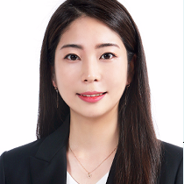

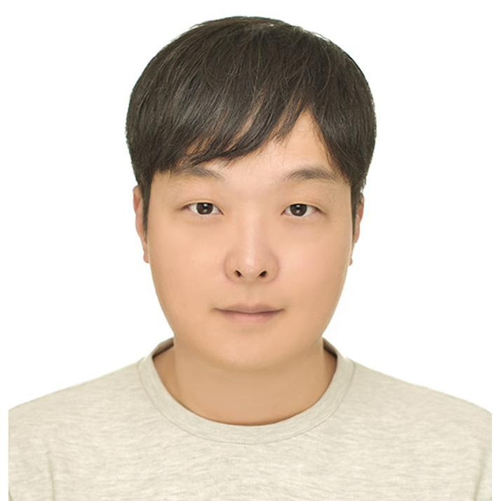

MENDIX TEAM
우리는 변화의 주도자입니다.
박 민 지
김 동 명
김 인 섭
문 인 주
박 성 안
맹 시 현
팀장
책임
책임
선임
선임
사원

Slide 10
박민지
멘딕스사업팀/팀장
010-4621-7405
Minji.park@vanguardlab.net

Slide 11
구축사례

